Slide 1


Ao
eo
eo
Ao thu lạnh lẽo nước trong veo.

Slide 2

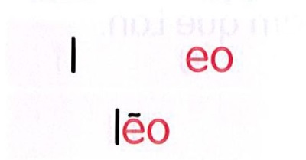
ao
eo
chào dao sáo
dẻo đẽo kẹo

Slide 3
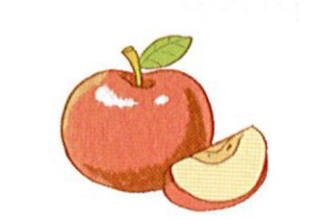

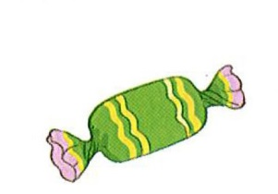

ngôi sao
quả táo
cái kẹo
ao bèo

Slide 4
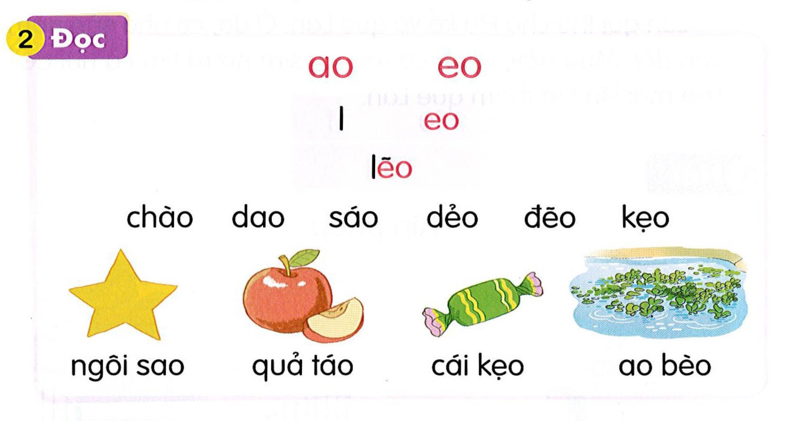

Slide 5
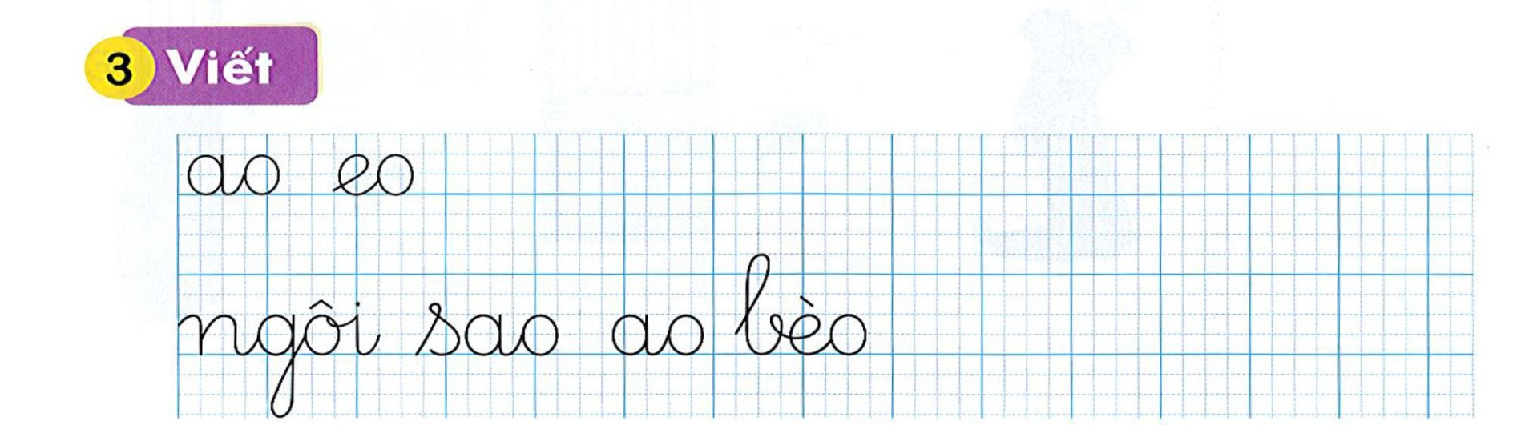

Slide 6
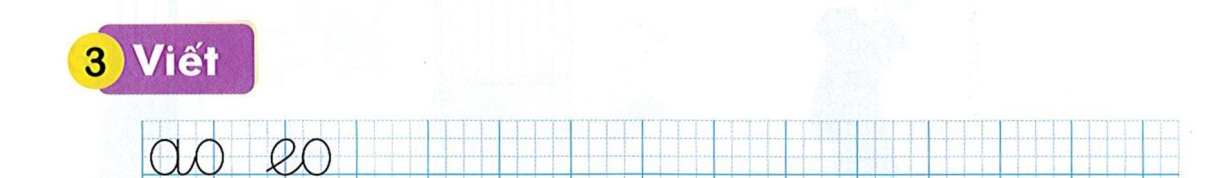

Slide 7
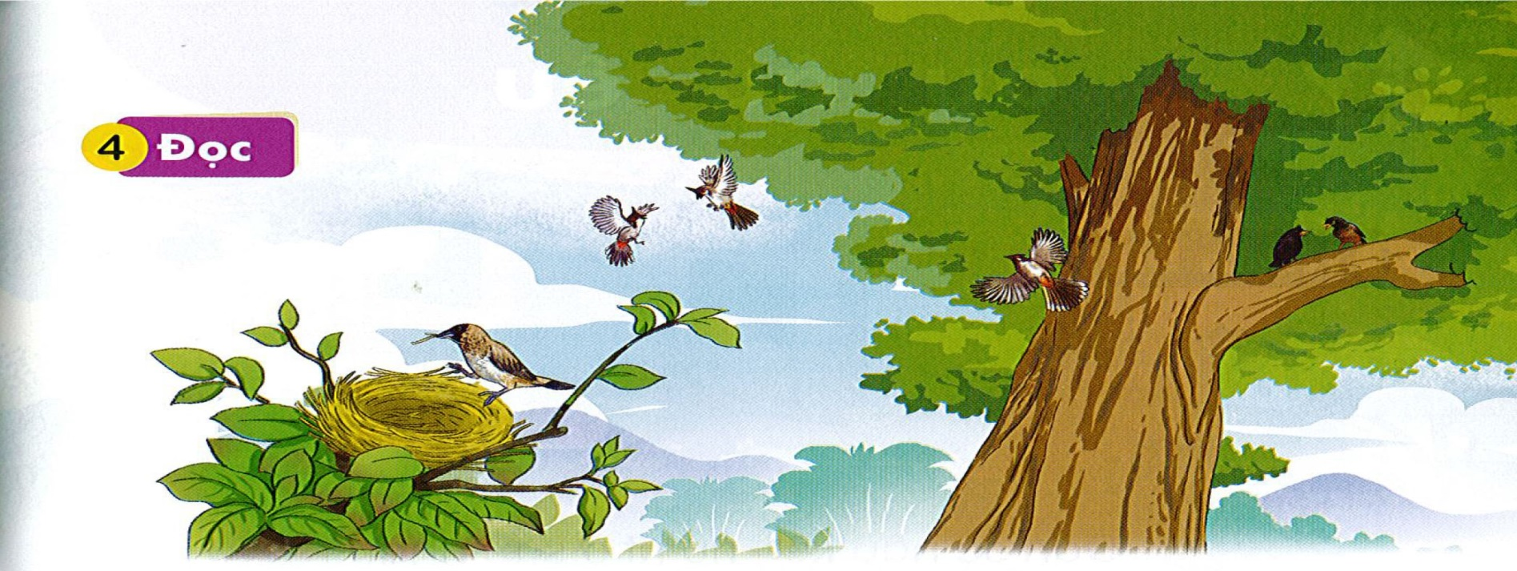
Trên cây cao, đàn chào mào bay đi, bay lại. Mấy chú sáo đen vui ca véo von. Còn chim ri vẫn chăm chỉ. Chú tha rơm khô về khéo léo làm tổ.

Slide 8
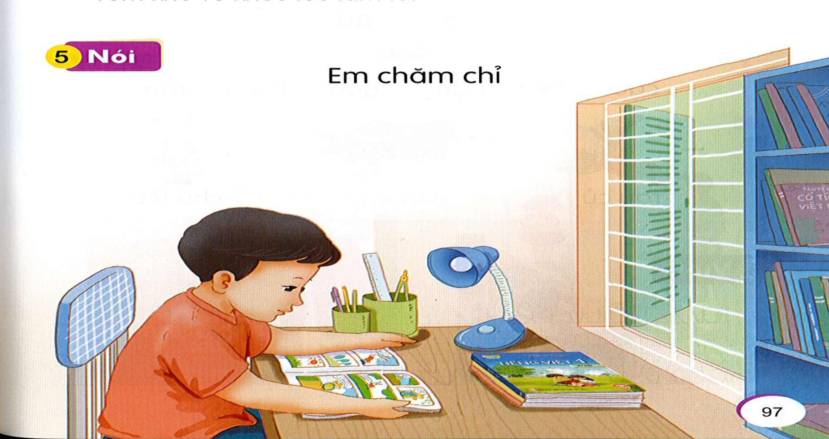

Slide 9

Tìm từ ngữ chứa vần ao, eo
ao
eo
Đặt câu với từ ngữ vừa tìm được.

